Slide 1
にほんご
JPN101
Nov. 12, 2009
(Thursday)

Slide 2
ぶんぽうのふくしゅう

Slide 3
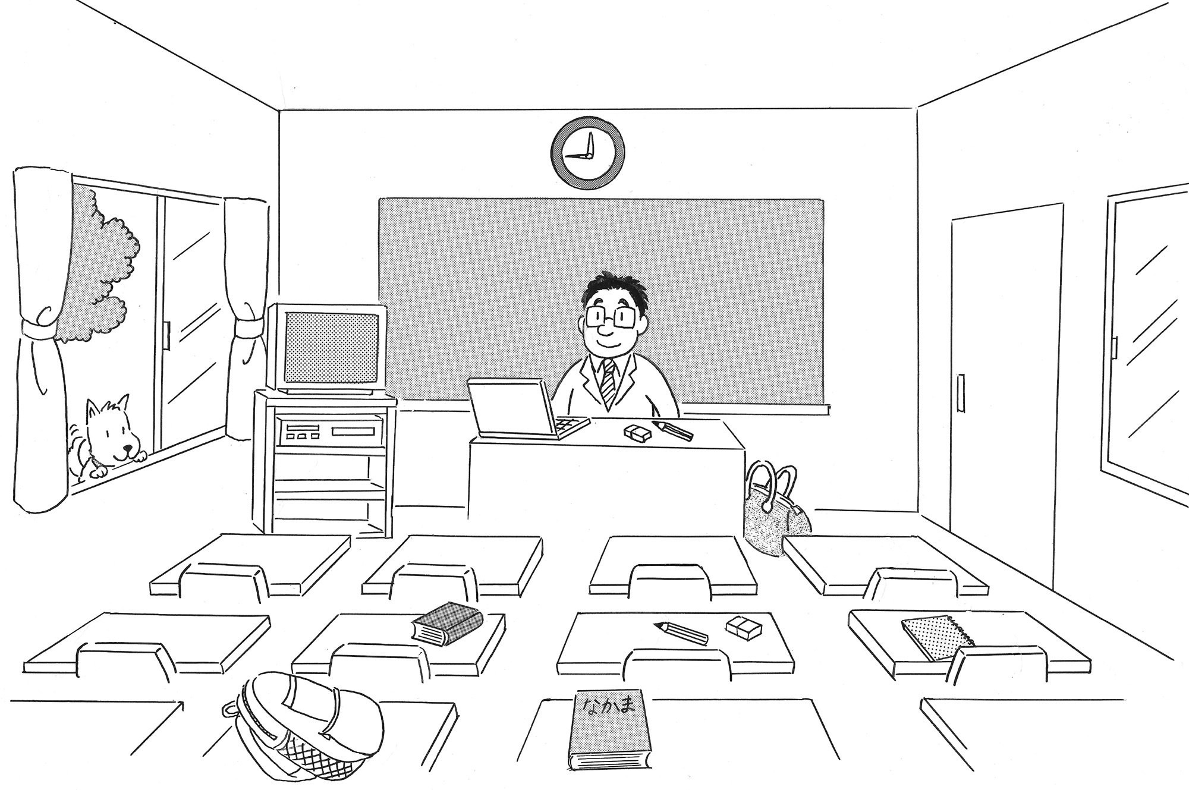
きょうしつ
(p166-67)
いす
コンピュータ
つくえ
ドア
とけい
ビデオ
まど

Slide 4
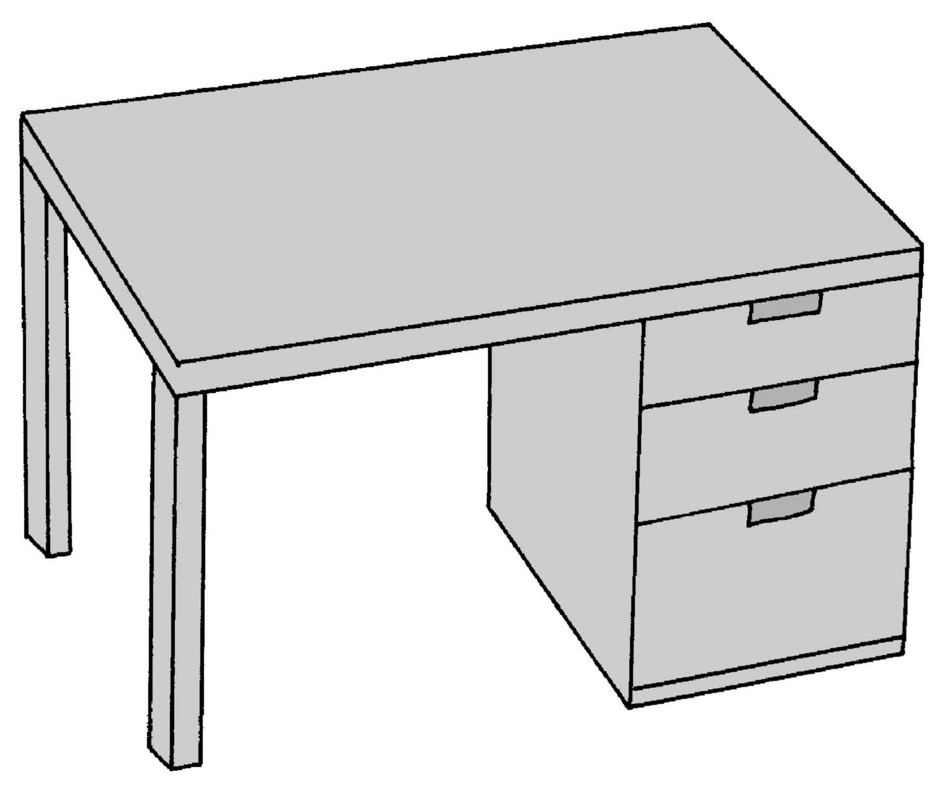
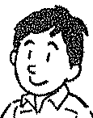
ぶんぽう２： Using location nouns:
中、そと、となり、よこ、ちかく、うしろ、まえ、上、下、みぎ、ひだり
うしろ
うえ
ひだり
みぎ
した
ちかく
まえ

Slide 5
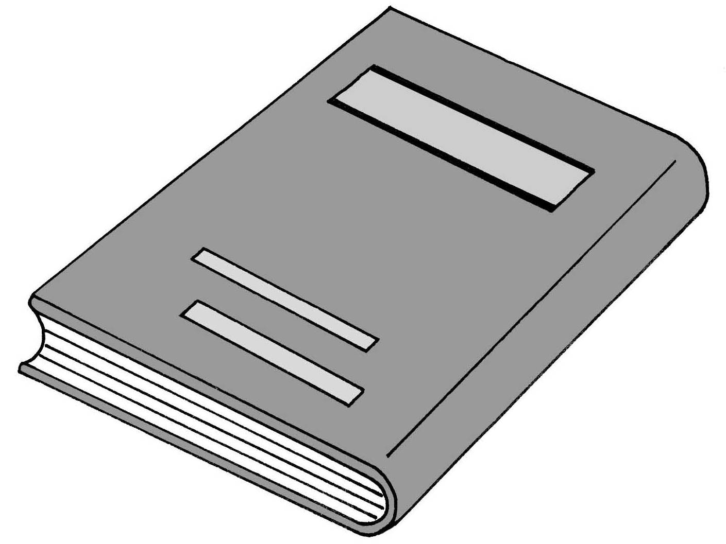
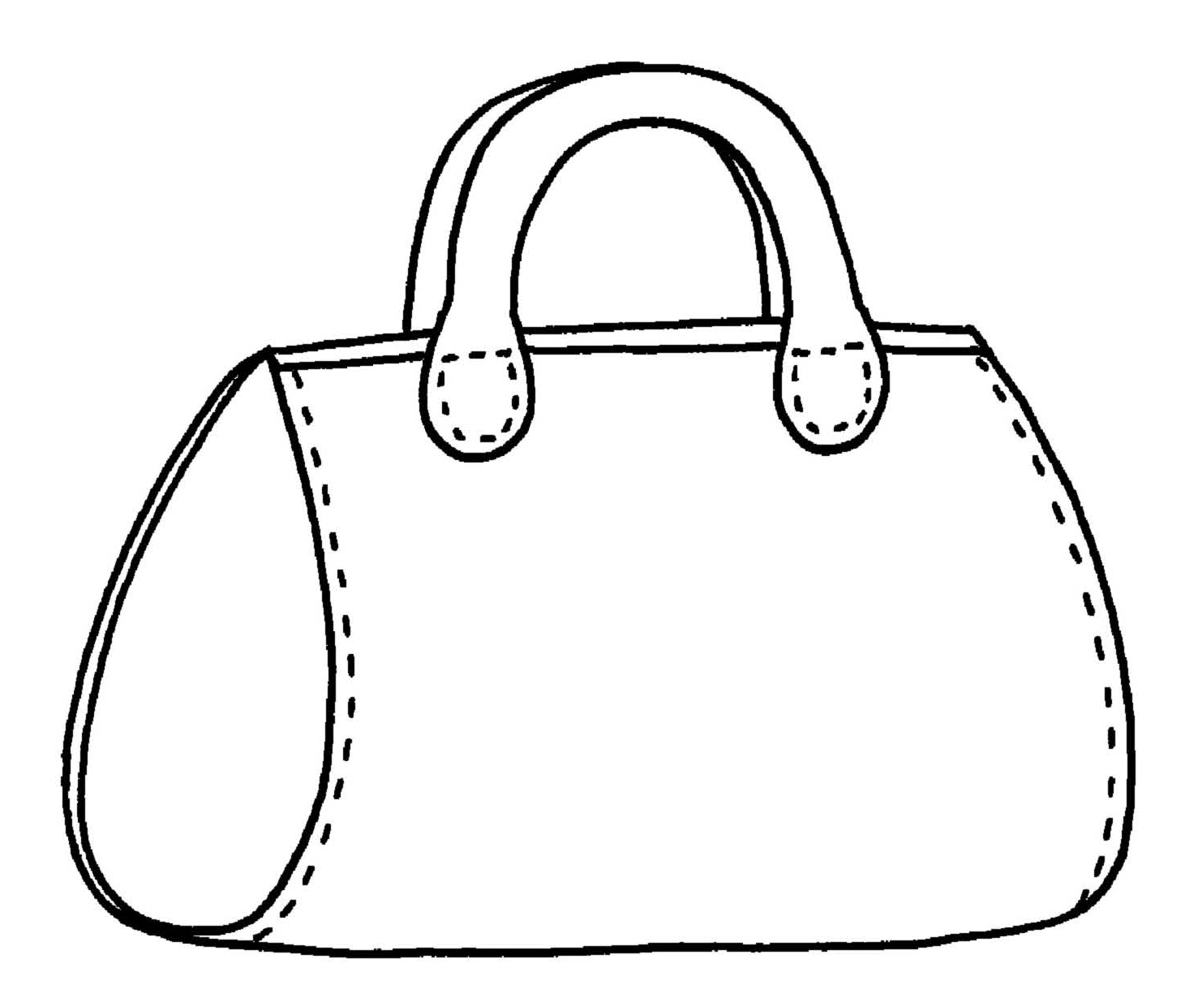
Placeの
Location nounに
Nounが
あります。
います。
つくえの うえに ほんが あります。
つくえの ひだりに かばんが あります。
つくえの したに トトロが います。

Slide 6
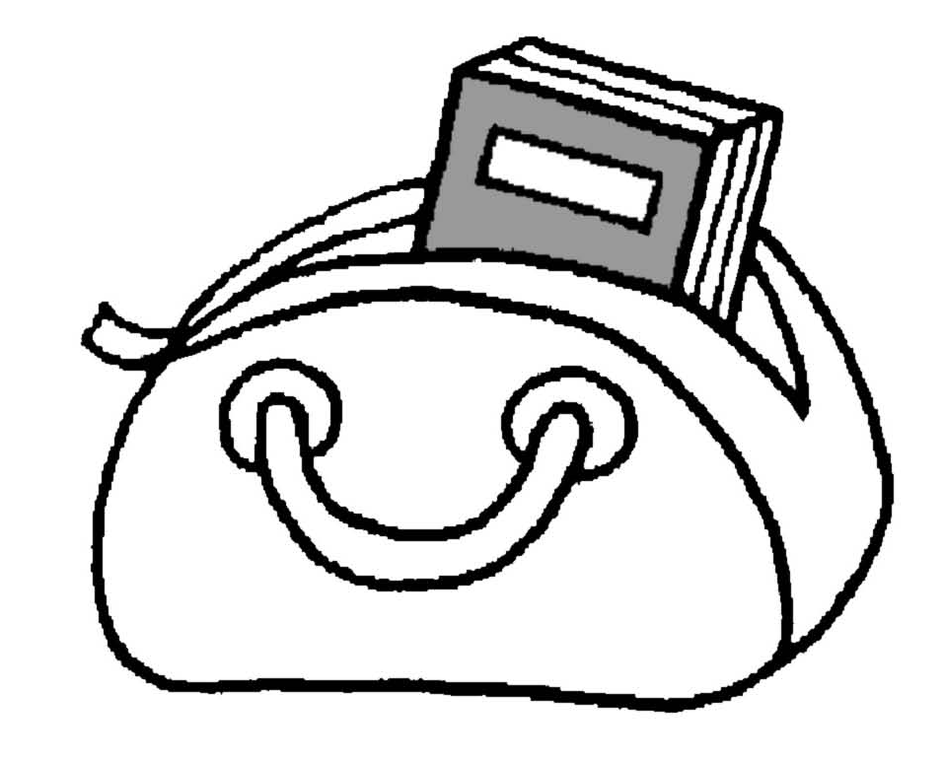
Placeの
Location nounに
Nounが
あります。
います。
アリスさんのかばんの なかに ほんが あります。
リーさんのかばんの そとに ほんが あります。
なか
そと
アリスさんのかばん
リーさんのかばん

Slide 7
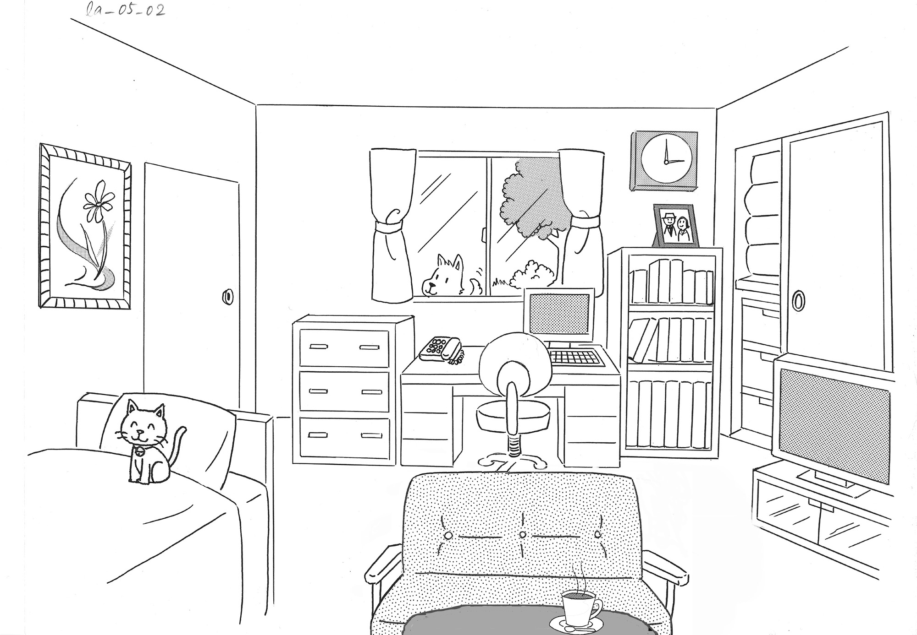
へや
(p166-67)
いす
いぬ
え
おしいれ
しゃしん
ソファ
たんす
つくえ
テーブル
でんわ
ドア
とけい
ねこ
ふとん
ベッド
ほんだな
まど

Slide 8
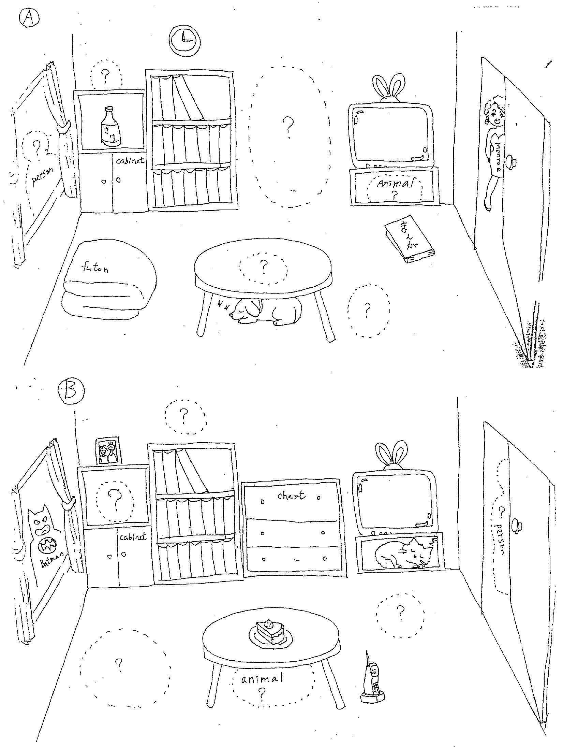
A
B

Slide 9
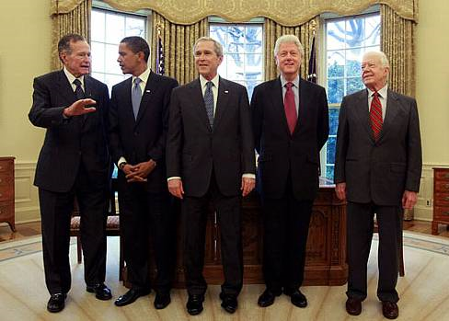
（ ）の（ ）に （ ）が いますか。
オバマさん
みぎ
だれ

Slide 10
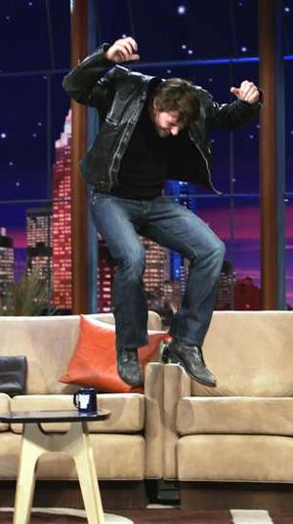
ソファの 上に だれが いますか。
？
トム・クルーズが います。

Slide 11
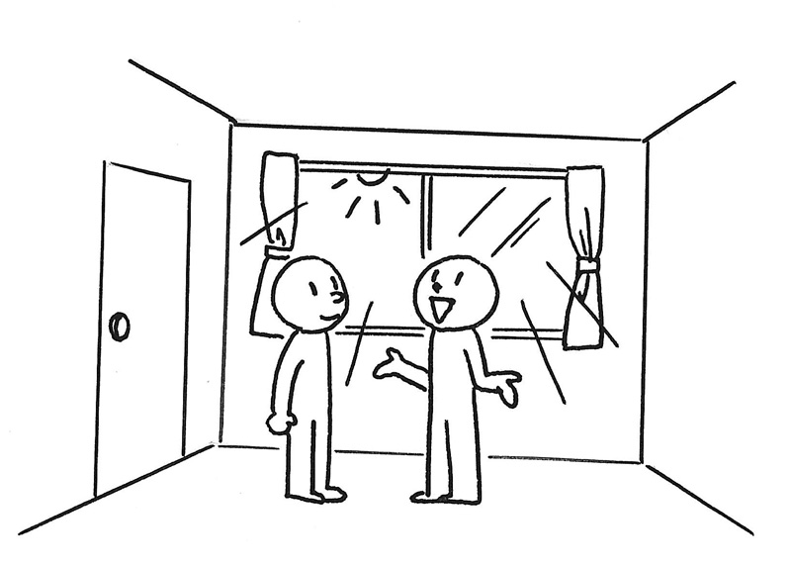
Adjectives
(p168)
あかるい
くらい
せまい
ひろい
はやい
しずか（な）

Slide 12


りょうと へや
Ａ： ～さんの りょうは どの りょう ですか。
Ｂ： ウイットマンです。
Ａ： あたらしいですね。
Ｂ： ええ。
Ａ： いいですね。どんな へやですか。
Ｂ： ひろい へやです。そして、あかるい へやです。
Ａ： へやの なかに なにが ありますか。
Ｂ： つくえの うえに 小さい コンピューターが あります。

Slide 13
りょうと へや
ともだちの | りょう | へや | もの
なまえ | (QW:どの) | (QW:どんな) | (QW:なに)
スミスさん | マティー | あかるい | つくえの うえに ほんが あります。
 |  | せまい | まどの ひだりに しゃしんが あります。

Slide 14
ぶんぽう３：Referring to things mentioned immediately before, using noun/adjective + の (pronoun)
The pronoun の means one or ones in English, as in “red one” and “big one.” の usually refers for things and is rarely used for people. It must be directly preceded by an adjective or noun.
い-adjective + の ちゃいろいの brown one
な-adjective + の きれいなの pretty one
Noun + の スミスさんの Mr. Smith’s

Slide 15
ぶんぽう３：Referring to things mentioned immediately before, using noun/adjective + の (pronoun)
X-san is showing the town to Y-san.
X：あのしろいたてものは、びょういんです。
あのちゃいろいのは、がっこうです。
Y：あのりっぱなのは なん ですか。
X：ああ、あれは たいいくかんですよ。

Slide 16
ぶんぽう３：Referring to things mentioned immediately before, using noun/adjective + の (pronoun)
いadjective+の
That yellow building over there is a dormitory.
This brown one is a bank.
なadjective+の
That tall building is a bookstore.
This pretty one is a coffee shop.
あの
きいろい
たてもの
は
りょう
です。
この
ちゃいろい
たてもの
は
の
ぎんこう
です。
その
たかい
たてもの
は
ほんや
です。
この
きれいな
たてもの
の
は
きっさてん
です。

Slide 17


ぶんぽう３：Referring to things mentioned immediately before, using noun/adjective + の (pronoun)
X is asking Y about the town
X：あのしろいたてものは、なんですか。
Y：びょういんです。
X：そのとなりの きいろいのは、なんですか。
Y：としょかんです。
X：としょかんの まえの あかいのは、なんですか。
Y：あれは きっさてんです。
post office
bank
hospital
library
い
Tokyo
hotel
cafe

Slide 18
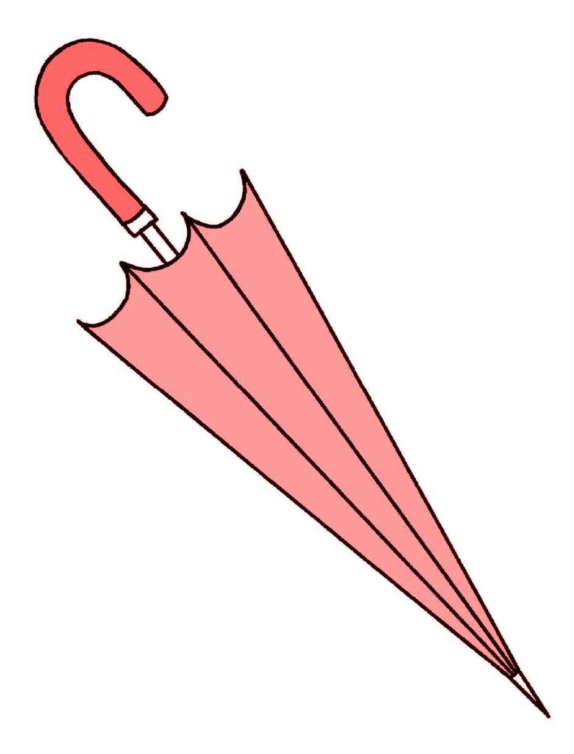
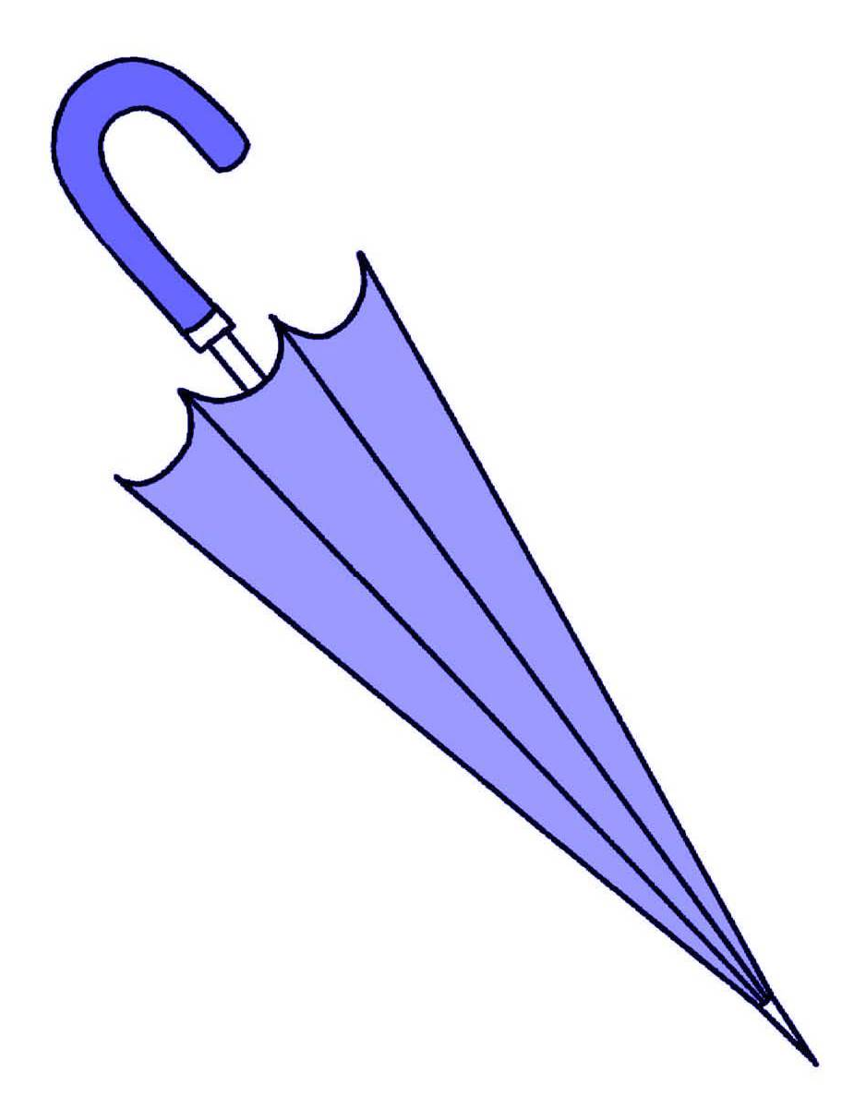
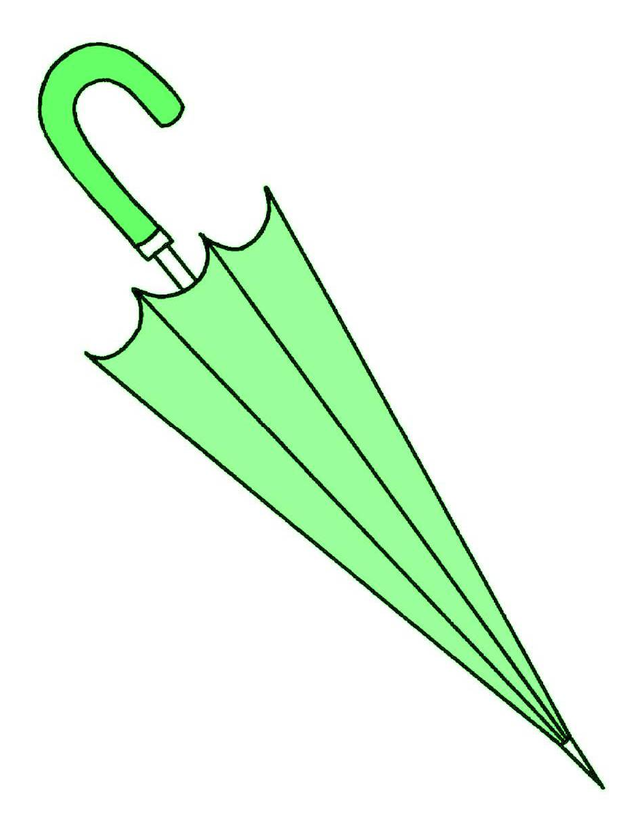

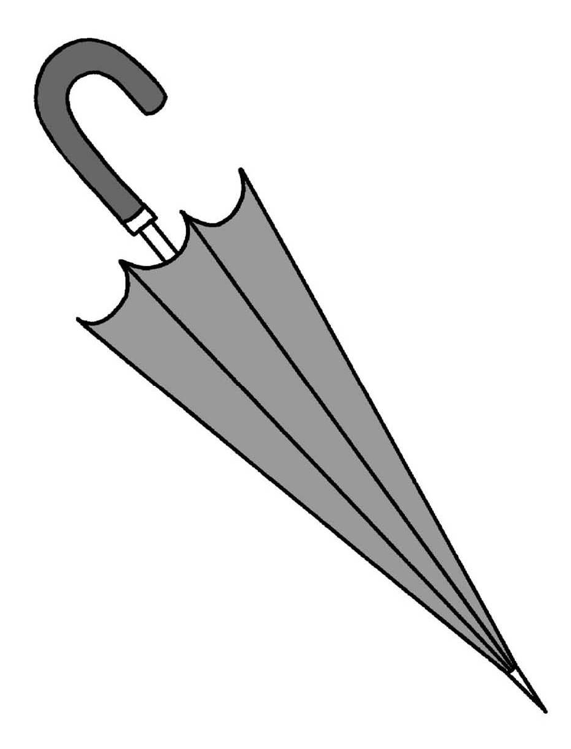
ぶんぽう３：Referring to things mentioned immediately before, using noun/adjective + の (pronoun)
スミス
やまだ
キム
たなか
すずき
リー
X：あの あかいかさは、だれの ですか。
Y：スミスさんの です。
X：あの あおいのは、だれの ですか。
・・・・

Slide 19
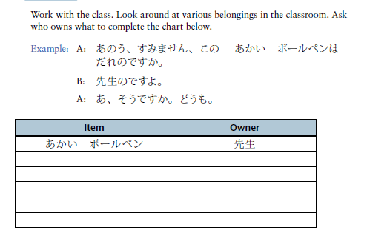
P189 Activity2

Slide 20
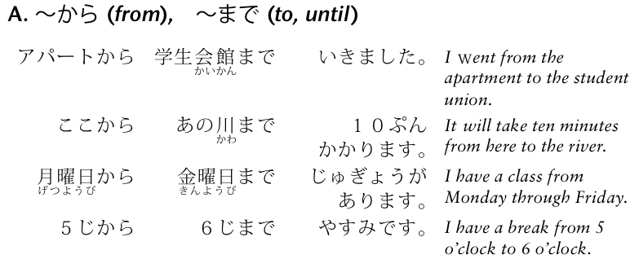
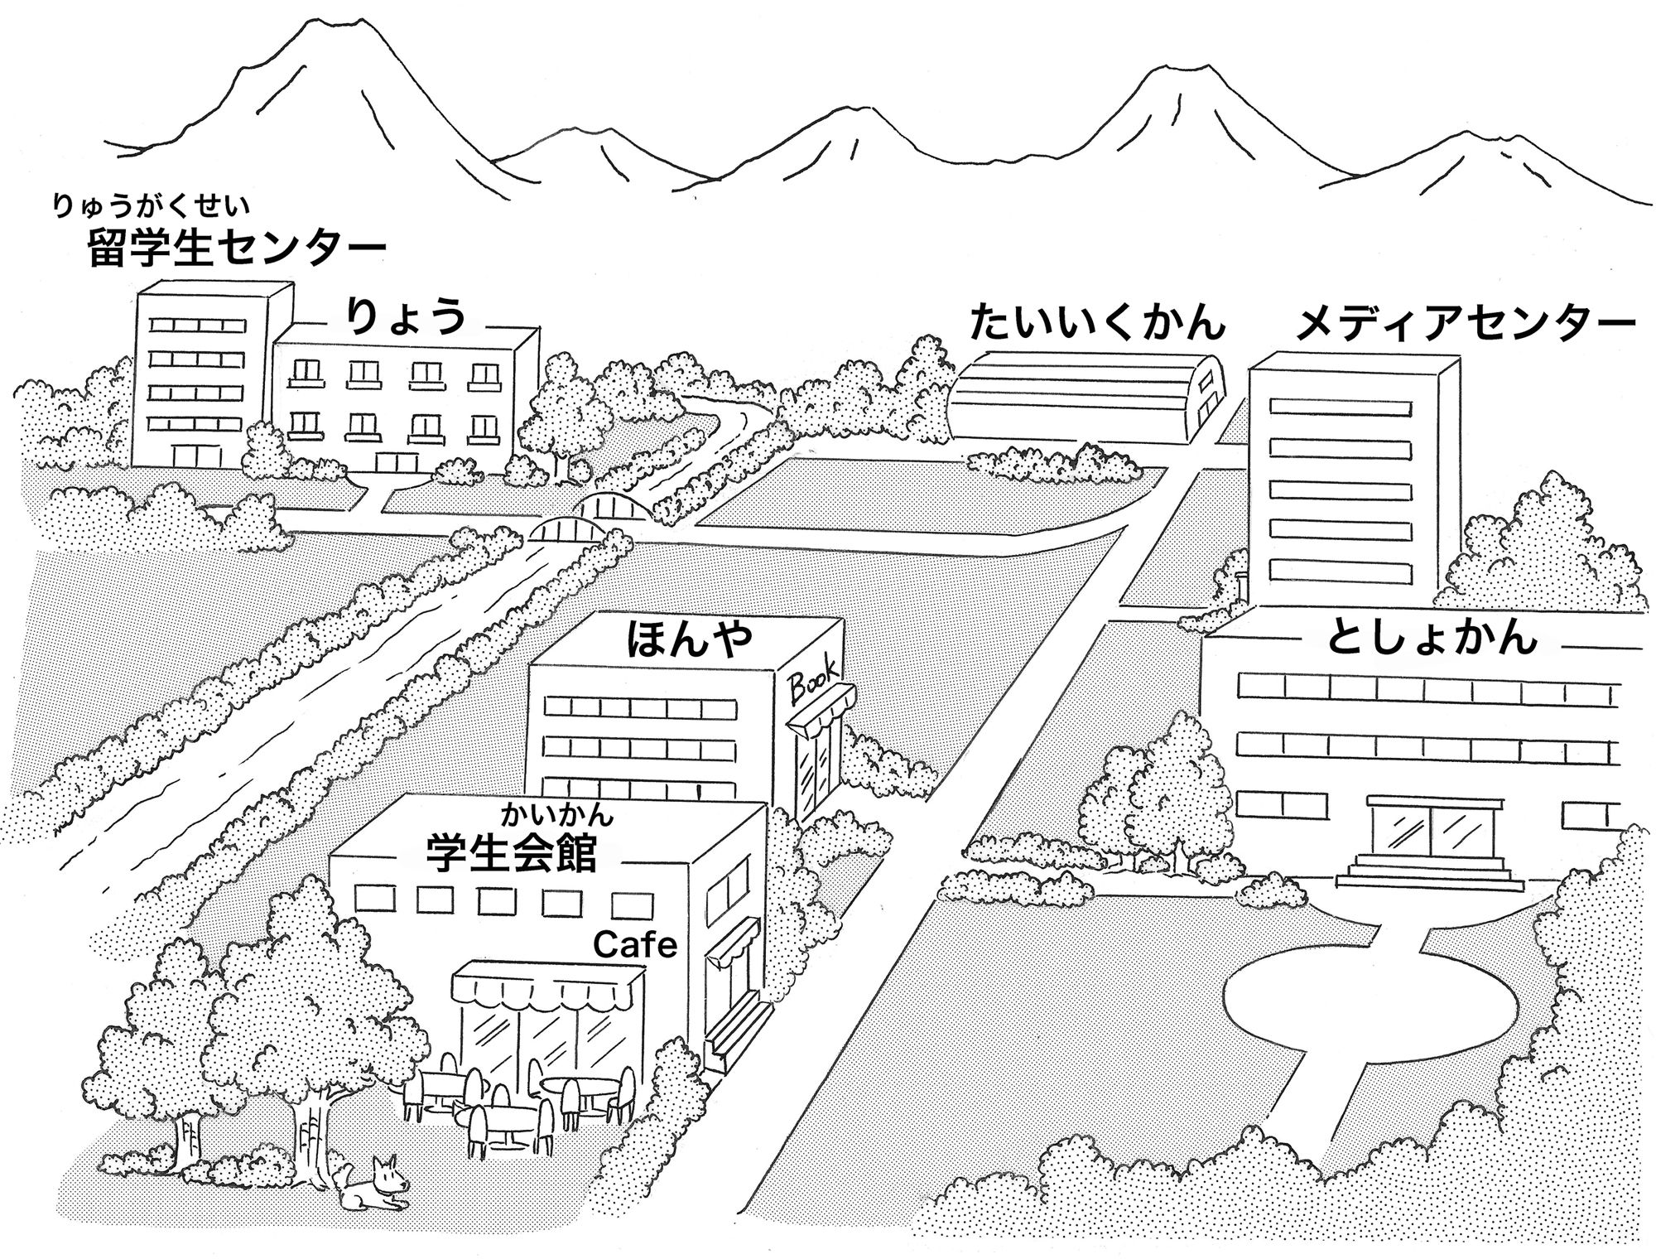
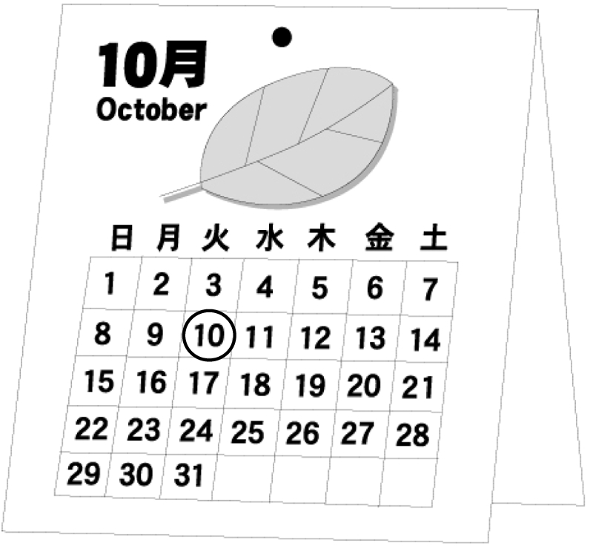
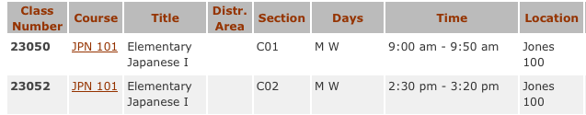
ぶんぽう４：Expressing distance and duration using the particle
から、まで and で and suffix ～ぐらい／くらい

Slide 21
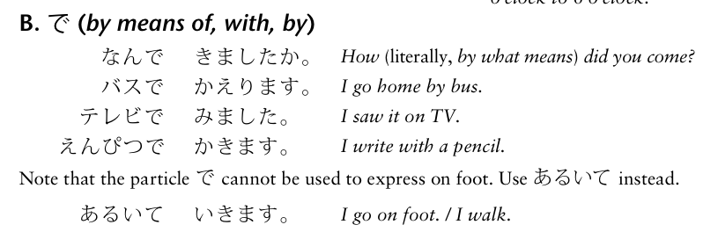
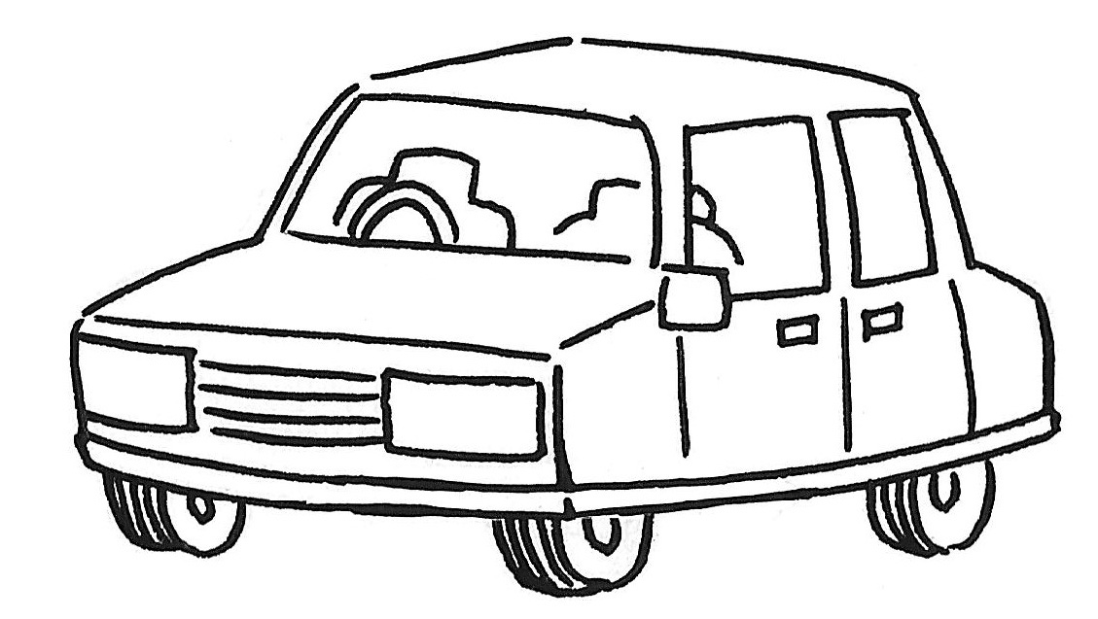
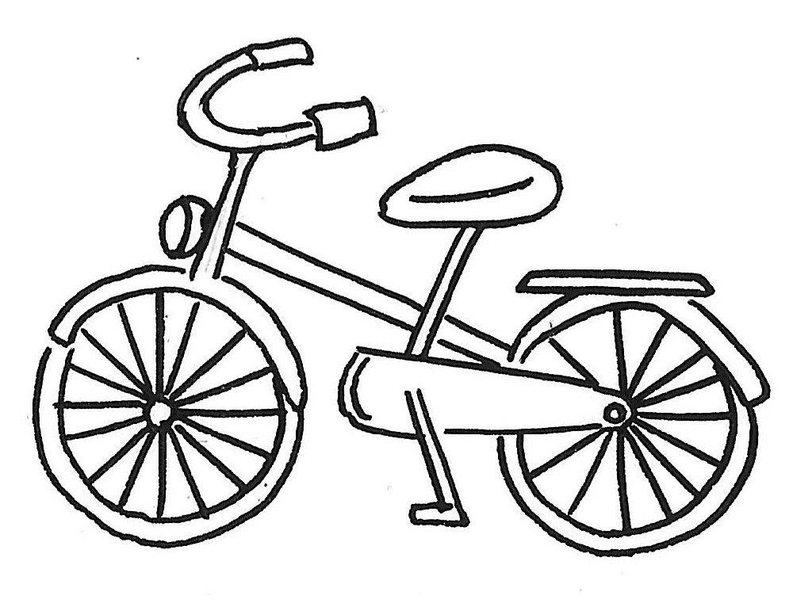
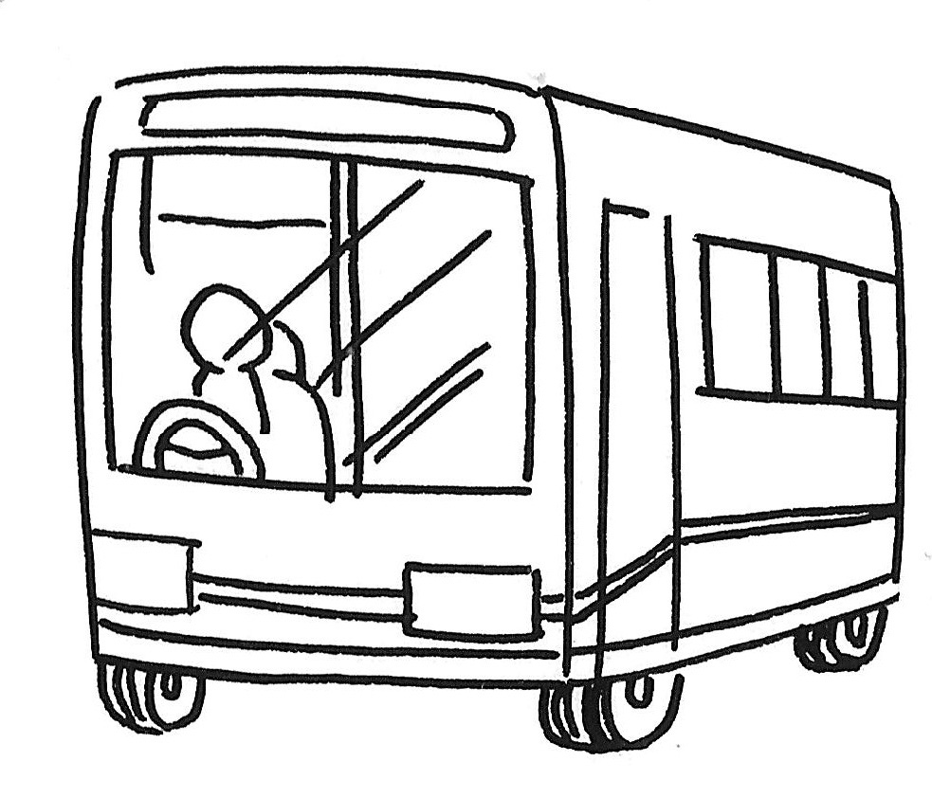
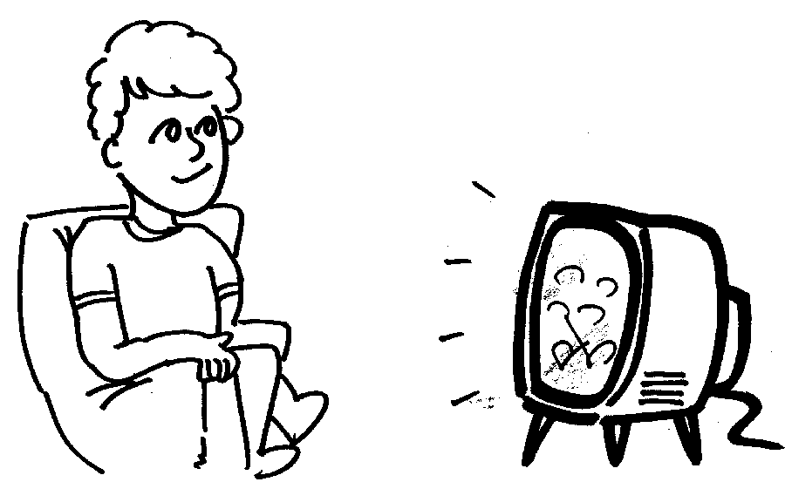
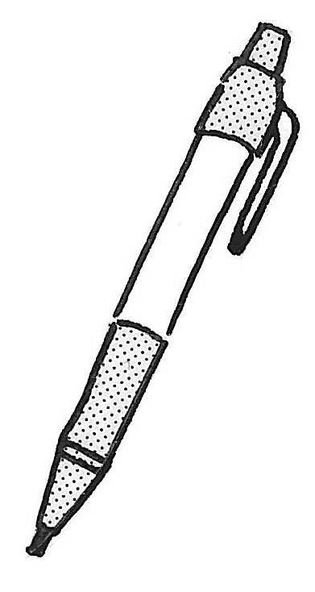
ぶんぽう４：Expressing distance and duration using the particle
から、まで and で and suffix ～ぐらい／くらい

Slide 22
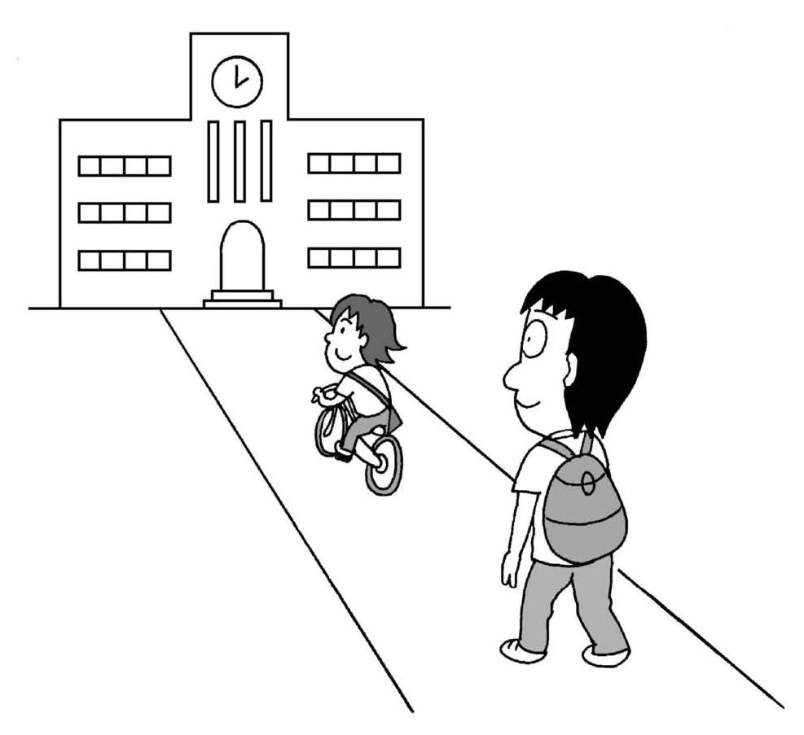
ぶんぽう４：Expressing distance and duration using the particle
から、まで and で and suffix ～ぐらい／くらい
たいてい なんで 学校に きますか。
じてんしゃで 学校に きます。
あるいて 学校に きます。

Slide 23
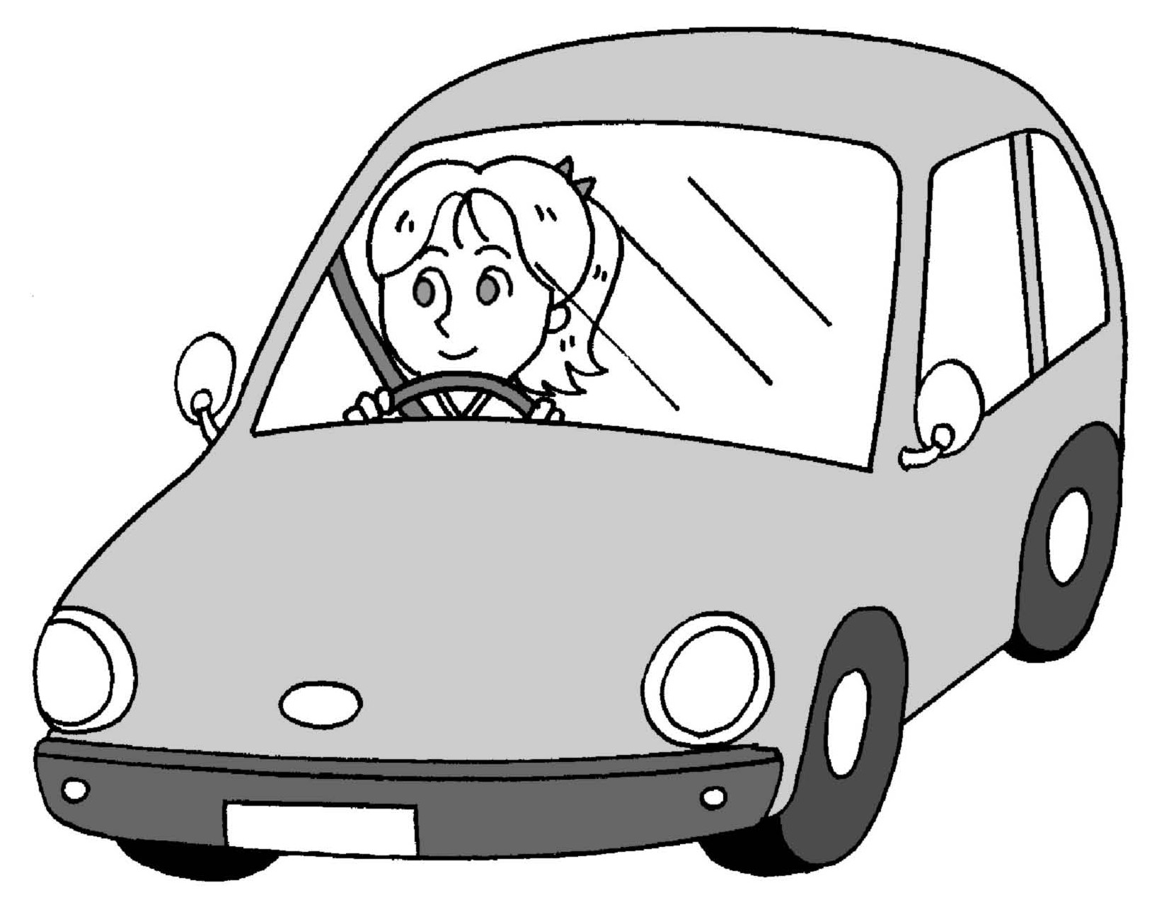
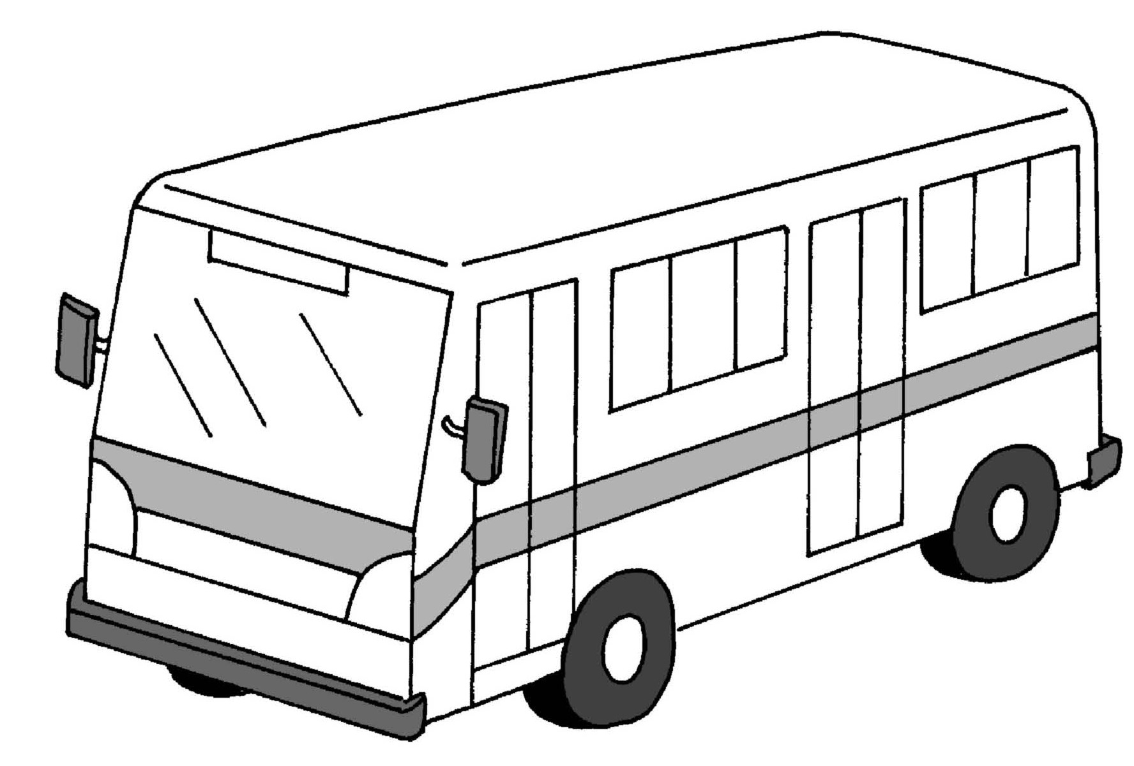
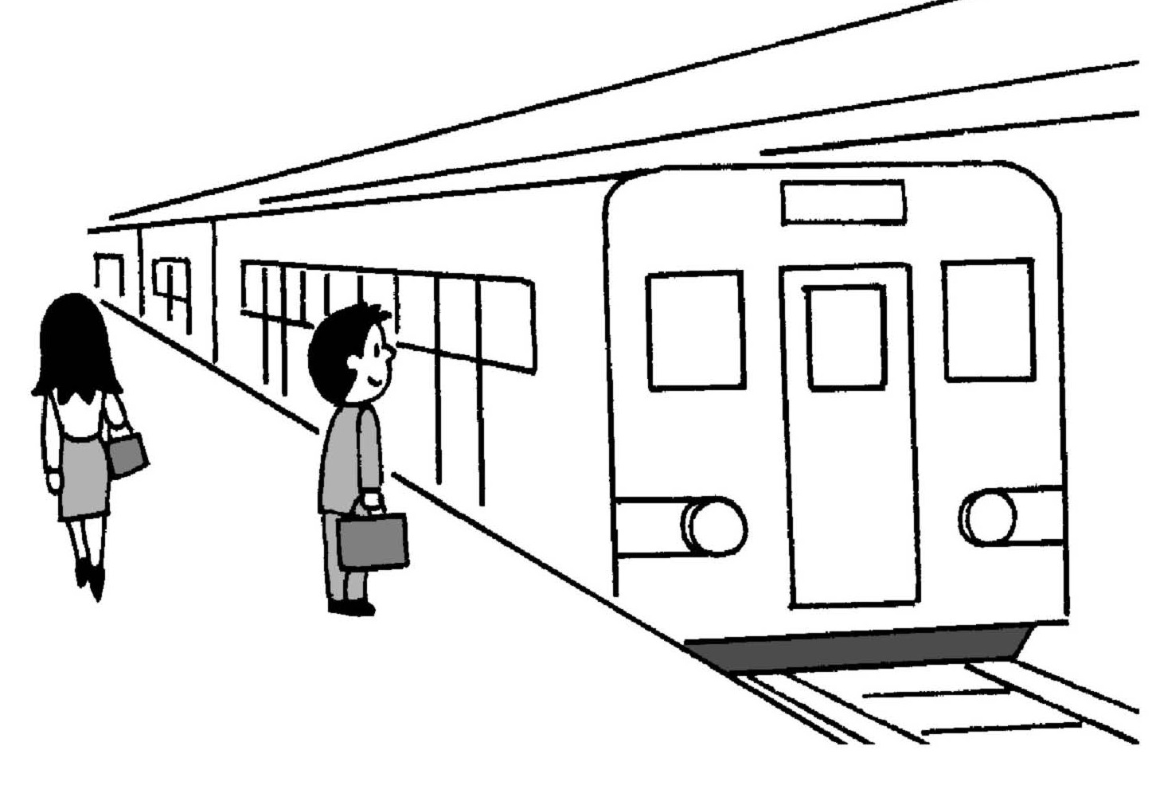
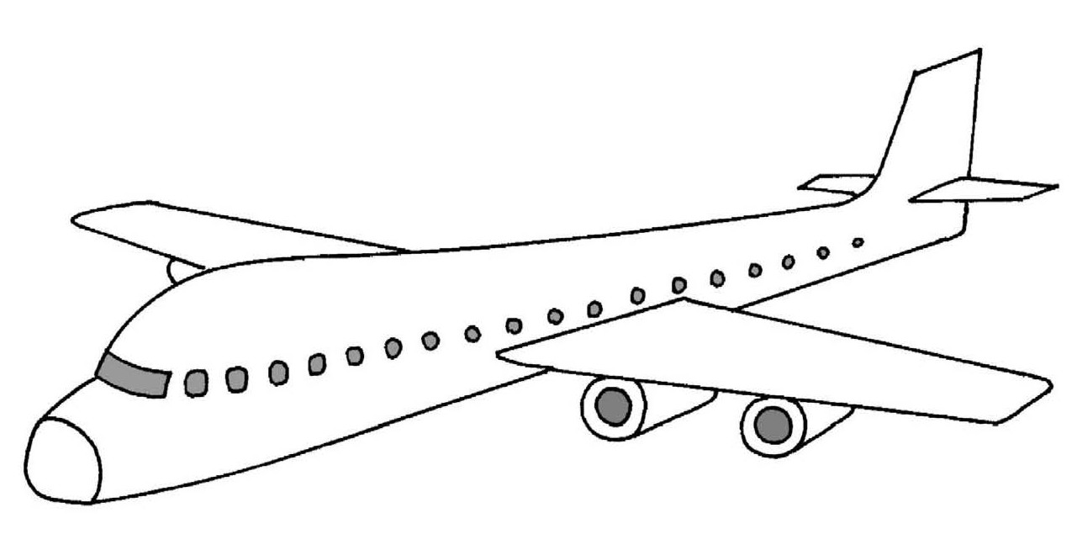
ぶんぽう４：Expressing distance and duration using the particle
から、まで and で and suffix ～ぐらい／くらい
うちに なんで かえりますか。
くるまで かえります。
バスで かえります。
でんしゃで かえります。
ひこうきで かえります。

Slide 24
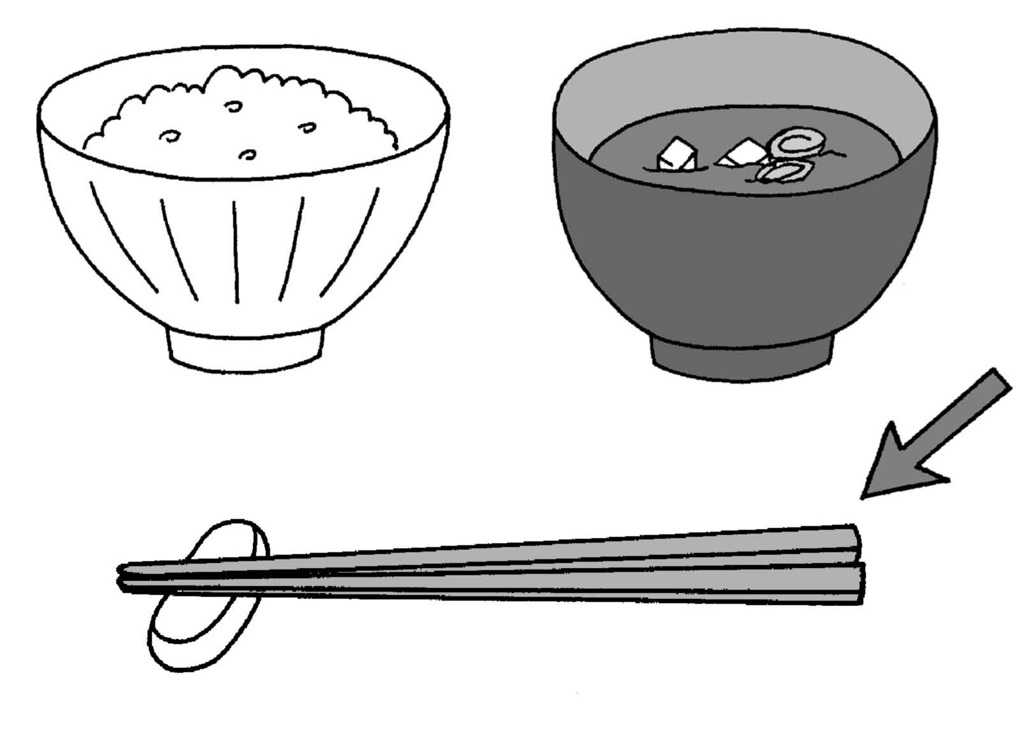
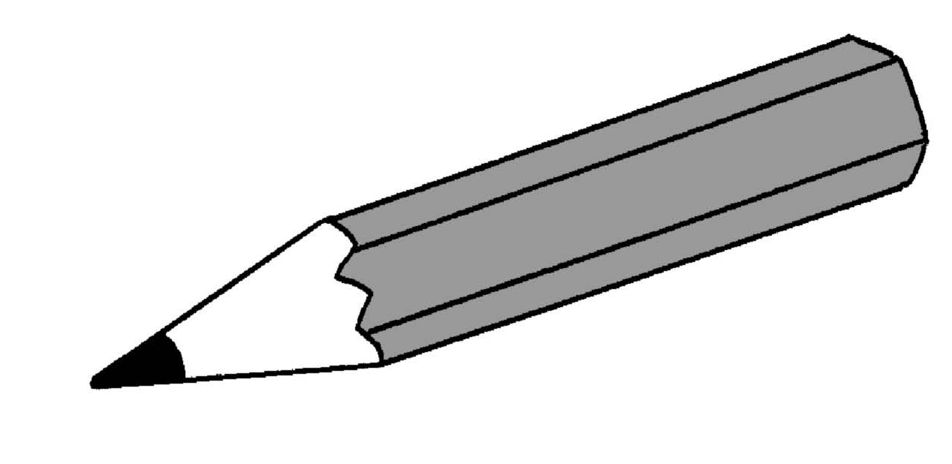
ぶんぽう４：Expressing distance and duration using the particle
から、まで and で and suffix ～ぐらい／くらい
はしで ごはんを たべます。
えんぴつで レポートを かきます。

Slide 25
ぶんぽう４：Expressing distance and duration using the particle
から、まで and で and suffix ～ぐらい／くらい
PU
NY
7:00pm
12:00am
Mon
Fri
プリンストンから NYまで でんしゃで いきます。
ごご七じから ごぜん十二じまで ５じかんぐらいべんきょうします。
日本ごのじゅぎょうは、月よう日から金よう日まで
あまります。

Slide 26
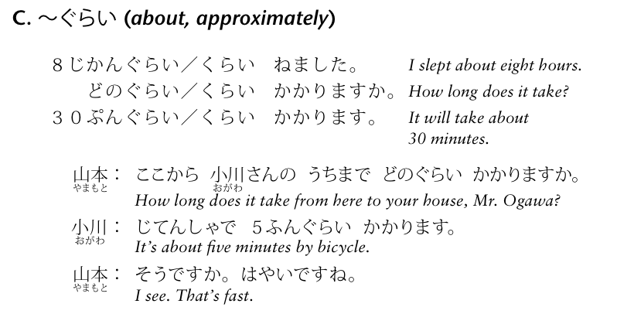
ぶんぽう４：Expressing distance and duration using the particle
から、まで and the suffix ～ぐらい／くらい

Slide 27
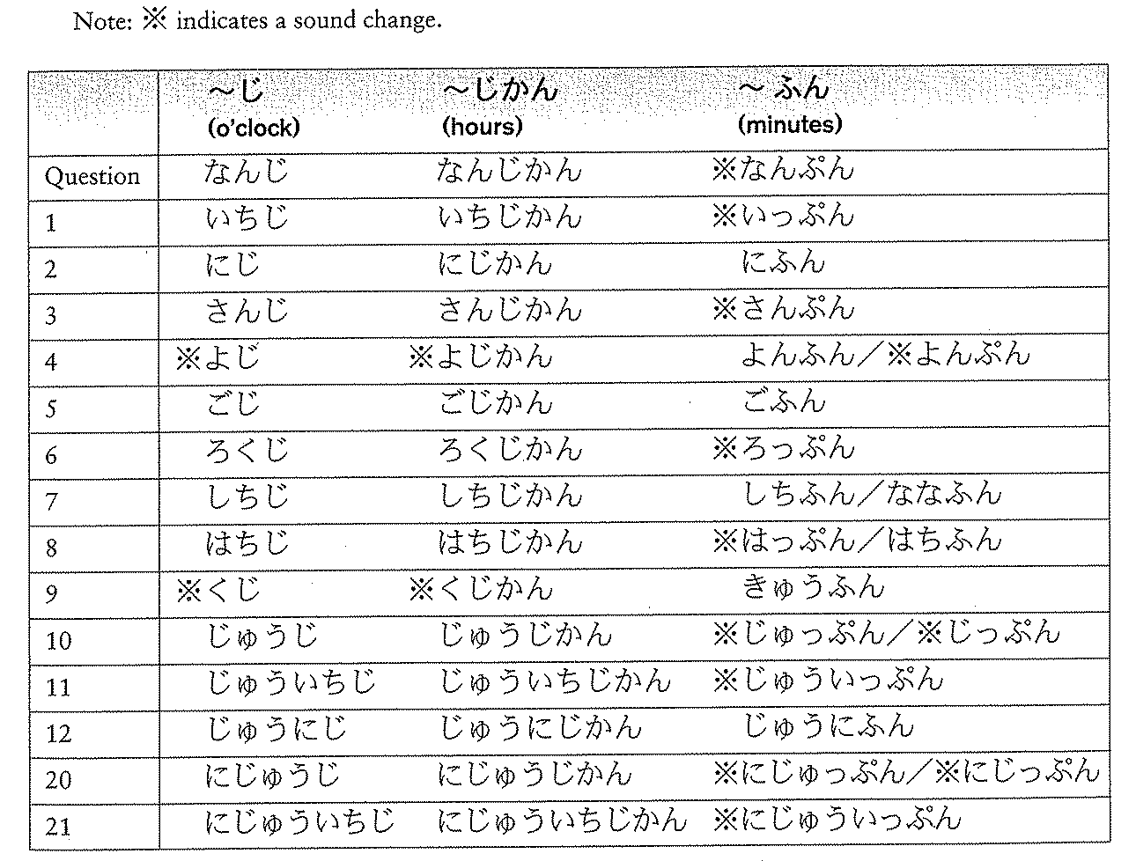
ぶんぽう４：Expressing distance and duration using the particle
から、まで and the suffix ～ぐらい／くらい

Slide 28
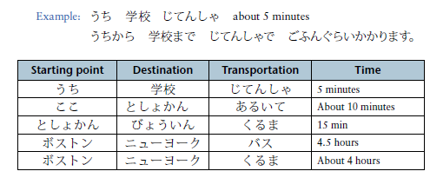
P191 Activity1

Slide 29
かんじ

Slide 30
かんじ
山
川
田
人
上
中
下
小
日
本

Slide 31
かんじ
上田さんと 田中さんは ルームメートです。
小川さんは 日本の とうきょうから きました。
リーさんは 中国から きました。
「なかま」は まきの先生の 本です。
プリンストンの まちは 小さいです。
コロンビア大学は とても 大きい 大学です。

